Slide 1
Työllisyys Espoosta ohjautuminen terveystarkastukseen ja työkykyarvioon

Slide 2
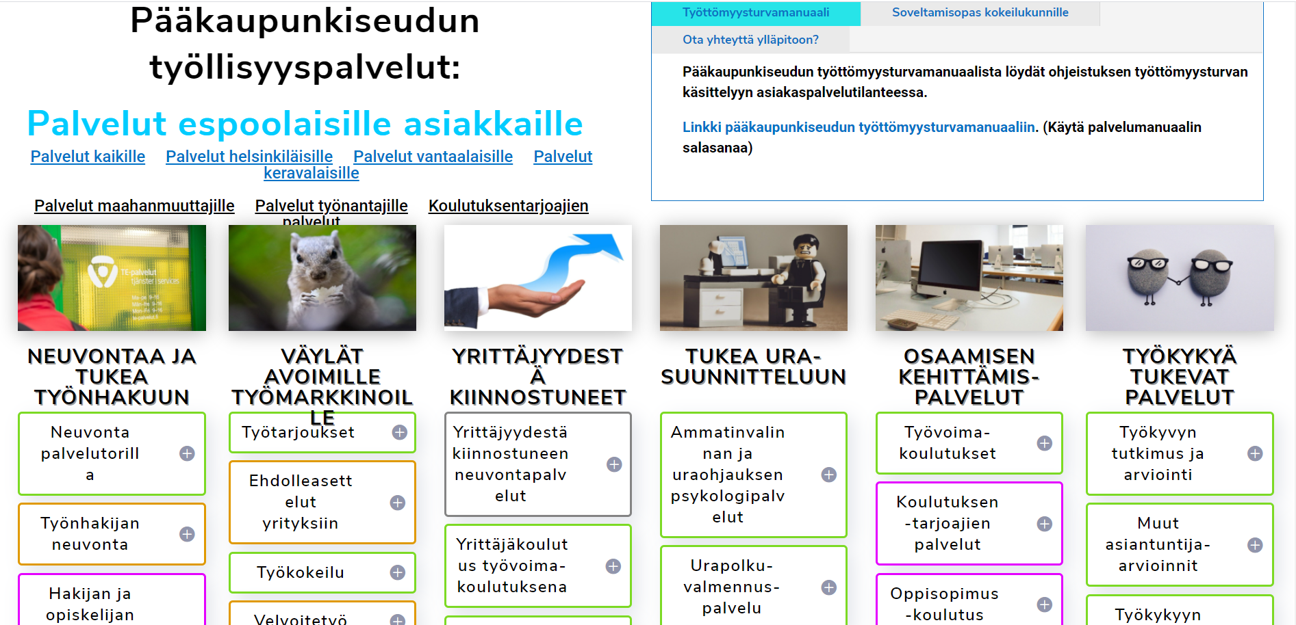
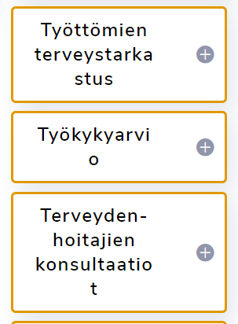
PKS palvelumanuaali – versio 1.0
Palvelumanuaalissa on kuvattu työkykytiimiin tarjoamista palveluista kolme:
Työttömien terveystarkastus
Työkykyarvio
Terveydenhoitajien konsultaatio
Tässä power point -tiedostossa kuvataan työkykytiimin palveluista Työkykyarvio ja Työttömien terveystarkastus.
Työkykytiimissä työskentelee terveydenhoitajia, sairaanhoitaja ja sosiaaliohjaaja.
Yhteystiedot:
Puh. 040 636 8697 (myös asiakkaille)
tyottomienterveystiimi@espoo.fi (ei asiakkaille)

Slide 3
Kumpaan palveluun ohjaan asiakkaan?
1. Työkykyarvio
Jos asiakkaalla on terveydentilan ja toimintakyvyn rajoitteiden takia vaikeuksia selviytyä työelämässä tai työllistymistä edistävissä palveluissa
  Ohjaa asiakas terveydentilan ja työkyvyn arvioon ja täytä lähete taustatietoineen: ks. ohjeet diat 4-10
  Terveydentilan ja työkyvyn arviosta annetaan palaute omavalmentajalle
2. Työttömien terveystarkastus
Jos asiakas haluaa terveystarkastuksen eikä ole syytä epäillä terveydentilan tai toimintakyvyn aiheuttavan vaikeuksia työllistyä tai osallistua palveluun
  Kerro asiakkaalle, että työttömällä on oikeus lakisääteiseen, maksuttomaan terveydenhoitajan tekemään terveystarkastukseen: ks. Dia1 11-12 ohjeet tarkastukseen hakeutumisesta
  terveystarkastuksesta ei tule palautetta omavalmentajalle

Slide 4
1. Työkykyarvio

Slide 5
Monialainen terveydentilan ja työkyvyn arvion ja tuen polku
1. Tuen tarpeen tunnistaminen
2. Tuen tarpeen selvittäminen ja tavoitteiden asettaminen
3. Tuen suunnittelu ja yhteistyön koordinointi
4. Seuranta ja
jatkosuunnitelma
Omaolo
Kyky-
Viisari
Asiakas
itse
Huoli työkyvystä
Työllisyyspalveluissa
Te-palveluissa
Kelan palveluissa
Sosiaalipalveluissa
Terveyspalveluissa
Matalan kynnyksen palveluissa
(L-U Sote)
Koulutus- ja kuntoutuspalveluissa
Asiakkaalla itsellään
Työkykytiimi
Terveydenhoitaja/
työkykykoordinaattori
Sairaanhoitaja
Sosiaaliohjaaja
Lääkäri
Kelan asiantuntija
Työkyvyn arvioinnin ja
tuen suunnittelu
Tarvittavat lääkärin tapaamiset/ konsultaatiot – työkykytiimin vastuuhenkilö varaa
Tutkimukset
Kuntoutuspalvelut – arviot ja tuki (fysioterapia/toimintaterapia)
Mielenterveys- ja päihdepalvelut – arviot ja tuki
Hoito/kuntoutus >> B-lausunto
Kuntouttava työtoiminta/ sosiaalinen kuntoutus arvioinnin ja tuen välineenä tarvittaessa
Yhteinen asiakassuunnitelma kootaan yhdessä asiakkaan kanssa eri toimijoiden työkyvyn tuen suunnitelmista
Palautelomake omavalmentajalle/Te-palveluille/ yhteenveto vastuuhenkilöille
Tarvittavat lääkärinlausunnot
Sovitaan seurannasta (mm. Kelan palveluissa eteneminen ja jatkosuunnitelmat)
Asiakas ohjataan lähettävälle/seuraavalle taholle tarvittaessa saattaen vaihtaen vastuuhenkilöä
Asiakkuus työkykytiimissä päättyy
Käsittelee konsultaation/
lähetteen
tiimissä
>> Työkyvyn arviointi ei ajankohtainen
>> Työkyvyn arviointi ajankohtainen >>
nimetään vastuuhenkilö työkykytiimistä
Työkykytiimin konsultaatio
puhelimitse/sähköisesti
Tilanne selkiytyy, asiointi jatkuu toisaalla asiakkaan tarpeen mukaan
Verkosto-tapaaminen* tai Case-tiimi – työkykytiimi + työllisyysohjaaja(t)
Lähetteen kirjaus työkykytiimille
ammattilainen asiakkaan kirjallisella suostumuksella
sähköisesti
Suostumus kirjataan Life Care
Asiakas
Omaolon yhteydenotto/
puhelimitse/sähköisesti
Yhteinen suunnitelma, opiskelun ja työllistymisen edistämiseksi
Verkostotapaaminen*
Monialainen yhteistyö tarvittaessa
Tapaaminen työkykytiimissä terveydenhoitaja/sosiaaliohjaaja
*Verkostotapaaminen
Monialainen yhteistyö tarvittaessa:
Arvioidaan ajankohtaisen palvelun tarve –
Asiakas, Työkykytiimi, Kela, Sosiaalinen kuntoutus ja työllisyyden edistäminen tiimi, (sosiaalipalvelut), omavalmentaja. Työkykytiimin vastuuhenkilö koordinoi asiakkaan arvion ja tuen polkua ja ohjaa tarvittaessa uudelle vastuuhenkilölle saattaen vaihtaen.
Kykyviisari / Oma olo
Life Care fraasi täytetään
Terveydentilan, työ- ja toimintakyvyn kartoitus / taustatiedon kerääminen, kuntoutukset ja tutkimukset
Lääkärin konsultaatio tarvittaessa
Sosiaalinen selvitys ja ohjaus tarvittaessa
Kelan konsultaatio tarvittaessa (edeltävät palvelut/etuudet,
vaihtoehtojen kartoitus)
Tavoitteet suunnitelmalle
yhdessä asiakkaan kanssa
!
Asiakkuus säilyy lähettävällä taholla, jos asiakkaalla on vastuuhenkilö.

Slide 6
Terveydentilan ja työkyvyn arvio: 1/3
Työkykyarvioon voi ohjata asiakkaan mistä tahansa Työllisyys Espoon tiimistä
Lähete kannattaa tehdä matalalla kynnyksellä aina, kun asiakkaalla on terveydentilan tai toimintakyvyn rajoitteita, jotka aiheuttavat vaikeuksia selviytyä työelämässä
Täytä lähetelomake (Lähete terveydentilan ja työkyvyn arvioon) ja liitä mukaan tarvittavat lisätiedot ja suostumuslomake
  Erityisen tärkeitä tietoja työkyvyn arvioinnissa ovat työuraa ja koulutusta koskevat tiedot, kuten esim. työsuhdetiedot ja palautteet kuntouttavasta työtoiminnasta: työkykytiimi ei näe URA-tietoja!
  Tulosta pdf-tiedostoksi lähetteen mukaan URA-ote
  Terveystietoja ei tarvitse kirjata laajasti, työkykytiimi näkee ne potilastietojärjestelmästä
  Asiakkaan yhteystiedot (osoite, puhelinnumero ja s-posti) kannattaa täyttää huolella

Slide 7
Terveydentilan ja työkyvyn arvio: 2/3
TYP-lain myötä osalla asiakkaista on jo olemassa lakiperuste tietojen luovutukseen yhteistyössä typpi-järjestelmää käytettäessä:
  Typpi-järjestelmästä löytyvät asiakkaat: Yhteistyö pohjautuu lakiin työllistymistä edistävästä monialaisesta yhteispalvelusta (1369/2014)
  Typ-kriteerit täyttävät asiakkaat: avataan Typpi-järjestelmään asiakkuus, jolloin suostumuslomaketta ei myöskään tarvita vaan yhteistyö pohjautuu lakiin työllistymistä edistävästä monialaisesta yhteispalvelusta (1369/2014)
Ei TYP -kriteerit täyttävät asiakkaat: Asiakkaalta tulee pyytää suostumus täyttämällä suostumuslomake, josta lähetetään kopio lähetteen mukana työkykytiimiin
Keskustele aina ensin asiakkaan kanssa mitä tietoja olet siirtämässä ja miksi.

Slide 8
Terveydentilan ja työkyvyn arvio: 3/3
Lähetä lähetelomake, kopio suostumuksesta sekä muut mahdolliset liitteet s-postitse tyottomienterveystiimi@espoo.fi
  Espoo.fi –domainin sisällä viestiessä valitse asetukset -> ”Salassa pidettävä”
Merkitse Uraan ohjaus työkykyselvitykseen (ohje: dia 7)
Työkykytiimi arvioi lähetteen ja terveystietojen perusteella, onko asiakkaalle ajankohtaista tehdä terveydentilan ja työkyvyn arvio ja kutsuu asiakkaan tarvittaessa vastaanotolle
  Tarkempi kuvaus asiakkaan prosessista on tämän esityksen lopussa (dia 10)
Saat sähköpostitse palautteen asiakkaan terveydentilan ja työkyvyn arviosta sen valmistuttua
  Tarvittaessa voidaan järjestää verkostotapaaminen

Slide 9
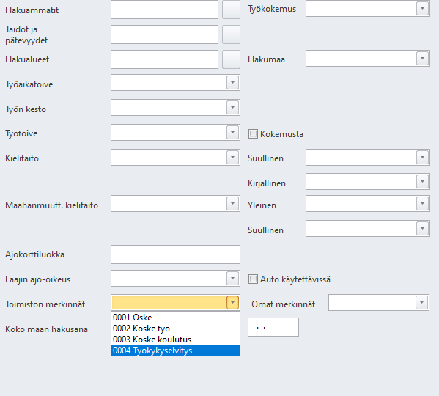
Muistathan merkitä myös Uraan ohjauksen työkykytiimille!
Lisää teksti
Toimiston merkinnät
→ 0004 työkykyselvitys
napsauttamalla

Slide 10
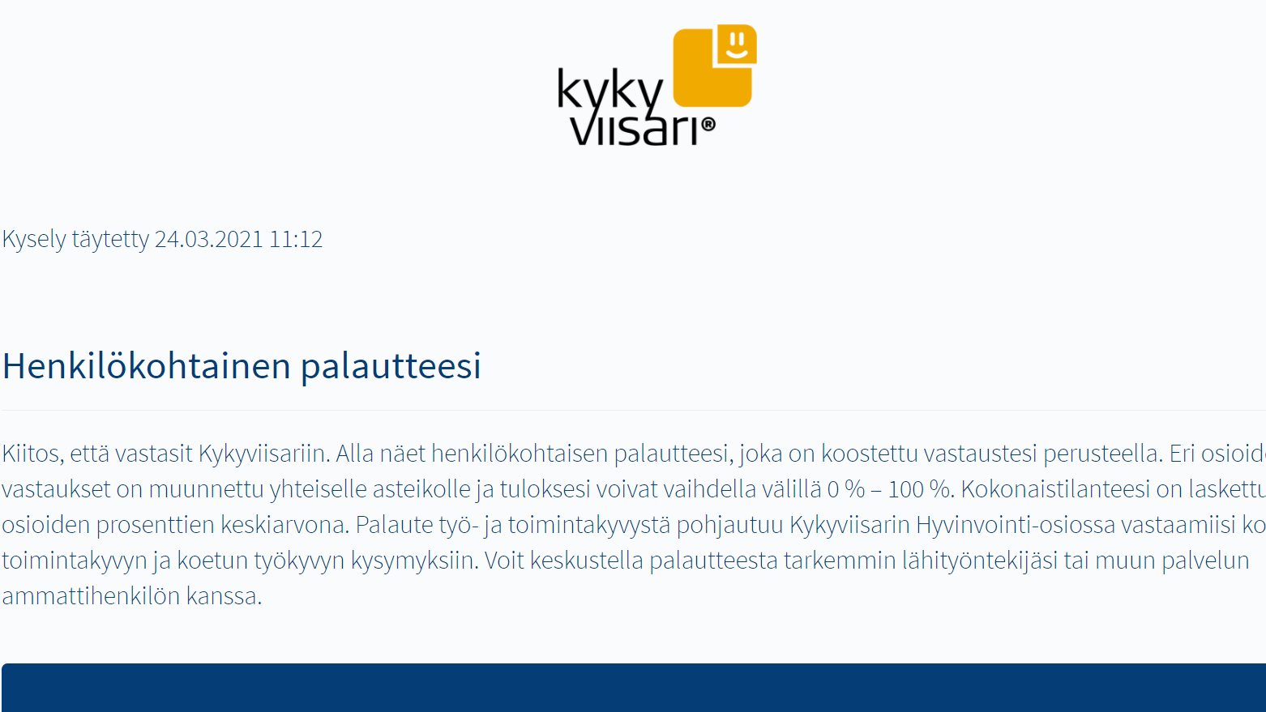
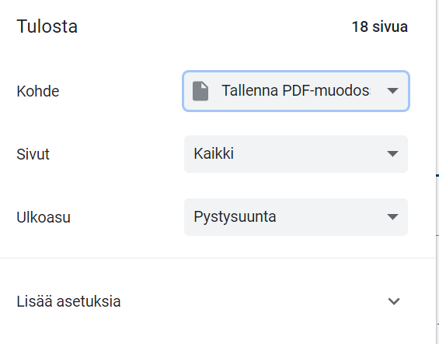
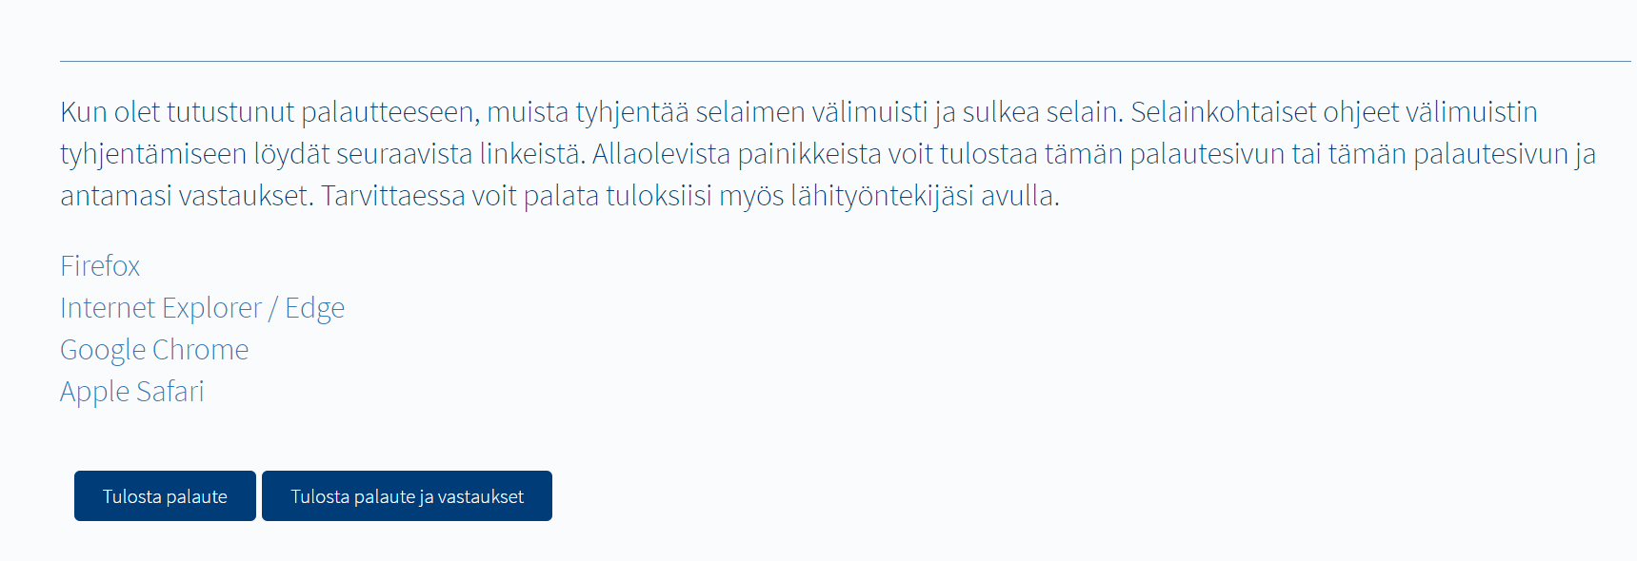
Kykyviisari-vastauksen siirtäminen
Jos asiakkaan kanssa on jo täytetty Kykyviisari, vastaus on hyvä (suostumuksella) siirtää myös työkykytiimille. Muodosta palautteesta ja vastauksista pdf-tiedosto alla olevan kuvan mukaisesti ja liitä pdf-tiedosto lähetteen mukaan.
3.
1.
2.

Slide 11
2. Työttömien terveystarkastus

Slide 12
Työttömien terveystarkastus
Jokaisella työttömällä on oikeus maksuttomaan, terveydenhoitajan tekemään terveystarkastukseen. Tarkastukseen pääsee Espoossa kahta vaihtoehtoista reittiä:
Asiakas täyttää sähköisen terveystarkastuksen osoitteessa https://www.omaolo.fi/palvelut/terveystarkastus/153
  Asiakas saa vastauksena kattavan sähköisen raportin omasta terveydentilasta ja toimintaohjeita
  Asiakkaan tulee tunnistautua sähköisesti ja lähettää terveyskyselyn tulokset Espoon Espoon kaupungin terveydenhoitajalle. Palvelu ehdottaa tätä automaattisesti: alue ("Espoo") ja toimipiste ("Työttömien terveydenhuolto/Komentajankatu 5C").
  Kun asiakas on lähettänyt tulokset, Espoon kaupungin terveydenhoitaja ottaa yhteyttä ja tarjoaa aikaa terveystarkastukseen
Asiakas soittaa suoraan työkykytiimille
  Puh. 040-6368695 ma-pe klo 8-10
Työttömän terveystarkastuksesta ei tule palautetta Työllisyys Espoolle!

